Slide 1
Ilmiöoppimisen
arvioinnin
työkalut

Slide 2
Ohjeistus työkalujen käyttöön
Älä muokkaa alkuperäisiä tiedostoja, vaan lataa työkalut muokkausta varten omalle koneellesi.
Helsingin kaupungin kasvatuksen ja koulutuksen toimialan kehittämispalveluissa on Ilmiöoppimisen mallintamisen hankkeessa kehitetty kokoelma ilmiöpohjaisen oppimisen työkaluja, joiden avulla peruskoululaisten oppimista voidaan seurata ja arvioida paremmin. Työkaluihin sisältyy sekä opettajille että oppijoille suunnattuja työkaluja ja ne toimivat sekä digitaalisessa (0365 ja Google) että fyysisessä ympäristössä. Työkalut ovat vapaasti kaikkien käytettävissä ja niitä saa muokata omaan käyttötarkoitukseen sopivaksi.
Notes:
työkalujen soveltuvuudesta 0365 ja google-ympäristöihin?

Slide 3


Arviointityökalut ilmiöoppimisen eri vaiheisiin
Prosessin kesto useamman viikon ajan
TAVOITTEET
OSALLISUUS
ARVIOINTI
Opettajat
Kartoittavat ainekohtaiset tavoitteet ops:ta
Valitsevat ilmiön ja määrittelevät päätavoitteet ilmiölle
Aloittavat ilmiön opettamisen yhdessä
Tapaavat vähintään kerran oppijat yhdessä ilmiön aikana ja ohjaavat ilmiötä omissa aineissaan.
Päättävät ilmiön yhteisesti
Ilmiöprosessin väliarviointi (s. 23-25)
Prosessin arviointi (s.23-25)
Ainekohtaiset tavoitteet (s. 4-7)
Laaja-alaisen osaamisen tavoitteet (s.10-19)
Ilmiöprosessin tavoitteet (s.22-25)
Loppuarviointi (s.8)
TAVOITTEET
OSALLISUUS
ARVIOINTI
Oppija
Laaja-alaisen osaamisen arviointi (s.16 ja 20)
Ilmiöprosessin tavoitteet (s.23-25)
1. Ilmiön kuvaus
2. Innostuvat ilmiöstä
3. Asettavat henkilökohtaiset tavoitteet
4. Laativat suunnitelman
Jakavat opittua muille
Väliarviointi ja loppuarviointi (s.8)
Ilmiöprosessin arviointityökalu (s. 23-25)
Vertais- arviointi ja Helppi-seinä
(s.28-29)
Laaja-alaisen oppimisen arviointi (s. 20)
ILMIÖPOHJAISEN OPPIMISEN ARVIOINTITYÖKALUT

Slide 4
Vertaisarviointi ja yhteistyö

Slide 5
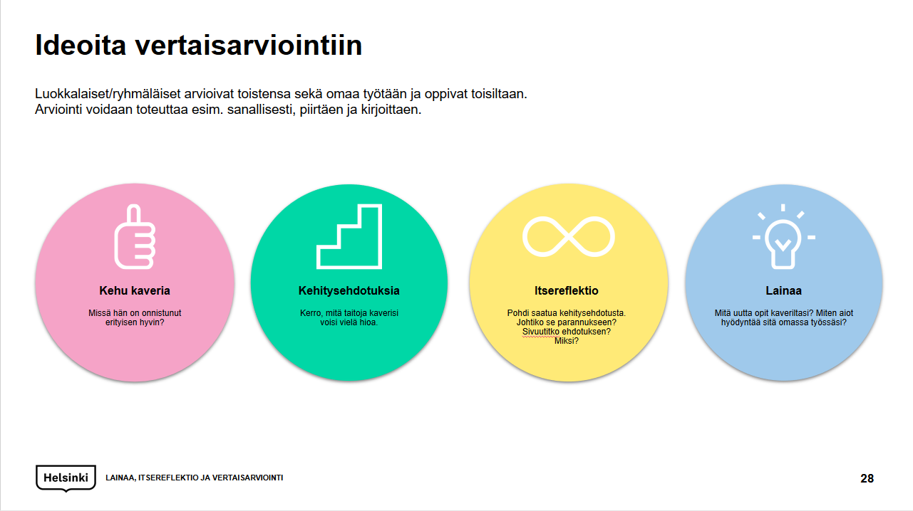
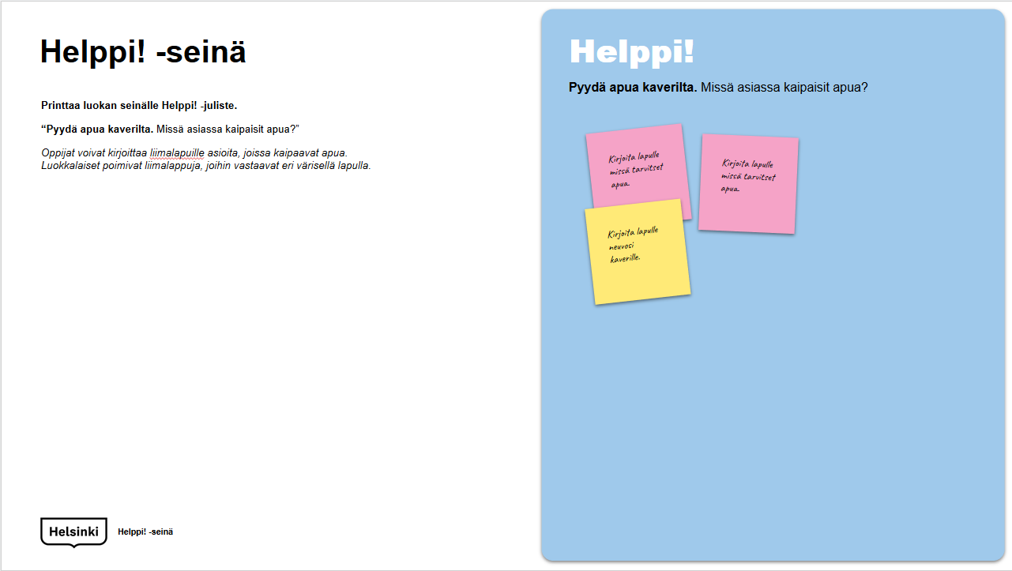
Työkalut
Ideoita vertaisarviointiin (s.28)
Yhteistyö (s.29)
TYÖKALUT I Ainekohtainen arviointi

Slide 6




Ideoita vertaisarviointiin
Kehu kaveria
Missä hän on onnistunut
erityisen hyvin?
Kehitysehdotuksia
Kerro, mitä taitoja kaverisi
voisi vielä hioa.
Itsereflektio
Pohdi saatua kehitysehdotusta. Johtiko se parannukseen?
Sivuutitko ehdotuksen?
Miksi?
Lainaa
Mitä uutta opit kaveriltasi? Miten aiot
hyödyntää sitä omassa työssäsi?
Luokkalaiset/ryhmäläiset arvioivat toistensa sekä omaa työtään ja oppivat toisiltaan.
Arviointi voidaan toteuttaa esim. sanallisesti, piirtäen ja kirjoittaen.
LAINAA, ITSEREFLEKTIO JA VERTAISARVIOINTI

Slide 7
Helppi! -seinä
Helppi!
Pyydä apua kaverilta. Missä asiassa kaipaisit apua?
Printtaa luokan seinälle Helppi! -juliste.
“Pyydä apua kaverilta. Missä asiassa kaipaisit apua?”
Oppijat voivat kirjoittaa liimalapuille asioita, joissa kaipaavat apua. Luokkalaiset poimivat liimalappuja, joihin vastaavat eri värisellä lapulla.
Kirjoita lapulle missä tarvitset apua.
Kirjoita lapulle missä tarvitset apua.
Kirjoita lapulle neuvosi kaverille.
Helppi! -seinä

